Slide 1

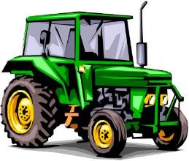
Normas de seguridad para los tractores en la agricultura
Producido por
La Universidad del Estado de Idaho
Oficina de la Fuerza de Trabajo de Formación

Slide 2
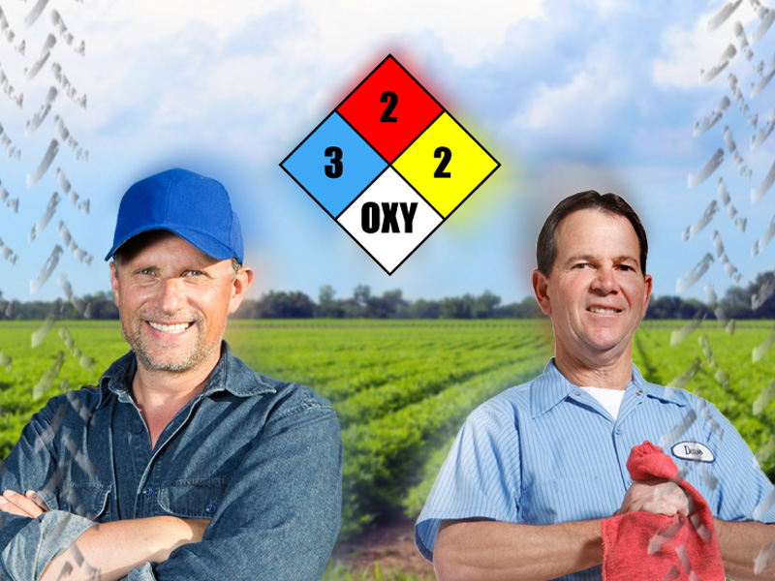
“Este material fue producido bajo un convenio de donación SH22228SH1 de la Administración de Seguridad y Salud Ocupacional, EE.UU. Departamento de Trabajo. No necesariamente refleja los puntos de vista o las políticas del EE.UU. Departamento de Trabajo, tampoco el mencionar de los nombres comerciales, productos comerciales, o implica la aprobación de las organizaciones por el gobierno de EE.UU.”

Slide 3
OSHA y la agricultura
No todas las granjas caen bajo la jurisdicción de OSHA.
¿Quién está exento?: Granjas trabajadas sólo por los miembros de la familia inmediata o granjas con 10 empleados o menos (esta excepción, sin embargo, no es aplicable si la operación haya mantenido un campo de trabajo temporal en los últimos doce meses, OSHA directiva CPL 02-00-51
Otras directrices estatales pueden aplicarse

Slide 4
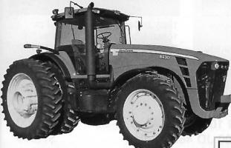
Tractores modernos
Debido a que los tractores modernos son más grandes y más potentes que los tractores anteriores, se requiere precaución importante durante la operación.
  Los tractores modernos tienen pesos unitarios básicos que comúnmente superan 28.000 libras.
  Los tractores modernos tienen mayores centros de gravedad con las alturas de unidad más de 10 pies.
  Los tractores modernos pueden tener calificaciones de caballos de potencia que superan 350.

Slide 5
1928.51 Subparte C
Instrucciones de funcionamiento para el empleado
Estructura protectora de volcamiento (ROPS) para tractores utilizados en las operaciones agrícolas.
Requisitos generales.
  Los cinturones de seguridad. 1928.51(b)(2)
  Protección contra derrames. 1928.51(b)(3)
  Protección de superficies afiladas. 1928.51(b)(4)
  Otros requisitos.
Usos exentos. 1928.51(b)(5)

Slide 6
Accidentes típicos relacionados con tractores:
El volcamiento debido al exceso de velocidad en las carreteras desiguales o superficies toscas.
El volcamiento debido al exceso de velocidad al doblar.
El conducir el tractor demasiado cerca de una zanja o pozo cual incurra un volcamiento.
Las caídas al subir o bajar de la unidad.
El transportar el cargador con el contenido demasiado elevada así aumentando el centro de gravedad.
El permitir pasajeros en el tractor.
Las lesiones de piel debidas a la penetración del fluido hidráulico en la piel bajo una presión muy intensa.
La fatiga de operador.

Slide 7
La dirección del movimiento de la unidad
Un tractor de granja tiene tres movimientos direccionales regulares:
  El movimiento hacia adelante.
  El movimiento hacia atrás.
  La dirección de movimiento del eje lateral (conocida como movimiento pivotante).

Slide 8
El tractor/unidad debería estar equipado con:
Espejos retrovisores o cámaras de televisión y monitores para proporcionar al operador una buena visión trasera.
Pesas de tractor frontales o traseras o pesas de ruedas de lastre para compensar el peso de las cargas delanteras y traseras extremas (véase el manual de operadores de la unidad).
Una señal de vehículo lento colocado en la parte trasera del tractor y libre de las obstrucciones.
Luces de trabajo delantera y trasera, intermitentes, y las señales de peligro.
Lentes y cinta reflectantes.
Protección adecuada y dispositivos de seguridad. 1928.57

Slide 9
Cuestiones de seguridad tractor
Los pasajeros no deben ser permitidos en cualquier tractor que no está equipado con una cabina estilizada de seguridad, excepto para fines de capacitación.
Solamente un pasajero debe permitirse para acompañar el operador del tractor en una cabina estilizada de seguridad.
El operador del tractor debe usar el cinturón de seguridad en todo momento mientras se conduce un tractor con cabina o una estructura protectora en caso del volcamiento (ROPS). 1928 Subparte C App A
El operador del tractor y cualquier pasajero adicional debe montar y desmontar el tractor usando los escalones, pasamanos o mangos de seguridad de una manera segura y prudente.
Nunca intente un inicio de derivación por un cortocircuito (hacerle el puente) en los terminales del tractor.

Slide 10
Cuestiones de seguridad tractor continuado:
El operador del tractor debe revisar cuidadosamente el manual del operador y recibir capacitación por parte del personal de ventas antes de operar cualquier vehículo tractor recién adquirida.
El operador del tractor debe limpiar las ventanas de la cabina por lo menos una vez al día y con más frecuencia si es necesario.
El operador del tractor debe llevar a cabo una revisión de seguridad del tractor por lo menos una vez al día y con más frecuencia si es necesario.
  El revisión de seguridad debe cubrir la funcionalidad de los frenos, luces, limpiaparabrisas y sistema de dirección entre otras cosas.

Slide 11
Cuestiones de seguridad tractor continuado:
Nunca llene un tractor con combustible cuando el motor está en marcha. Los combustibles del motor son materiales altamente combustibles.
Use protección para los oídos cuando se conduce un tractor sin cabina. El ruido del motor no debe superar los 90 decibelios para el oído humano durante un tiempo prolongado, pero puede exceder de 140 decibelios cuando se opera un tractor con cabina.
Asegúrese de que el tractor es engranado a la marcha cuando se viaja cuesta abajo.
Ponga el tractor hacia arriba en bloques de una manera segura y estable cuando sea necesario trabajar en un tractor elevado (normalmente esquematizado en el manual del operador).
Considere la instalación de una alarma de seguridad para cuando marcha en reversa.
Desconecte el cable de tierra cuando realice el servicio de las baterías.

Slide 12
Cuestiones operativas de tractor:
Debe revisar el refrigerante del radiador cuando el tractor está frío o la presión del radiador es liberada lentamente a través de la tapa del radiador.
Los operadores de tractores deben recibir una formación completa sobre el vehículo tractor y el apero en específico conectado al tractor.
La mayoría de los aperos de la granja están diseñados para funcionar a una velocidad de tierra de cuatro a seis millas por hora. Los operadores deben utilizar velocidades seguras para las condiciones del suelo en el que están trabajando el tractor y el apero.
Un tractor nunca debe ser operado en una pendiente mayor a 30 grados.
Cuando sea posible, marcha hacia a la reversa en cuesta arriba y marcha hacia adelante en cuesta abajo.

Slide 13
Unidades de energía secundarias de tractor:
Las tomas de fuerza se deben colocar en la posición de bloqueo antes de cualquier equipo toma de fuerza sea bien fijado o bien separado.
¡No retire los escudos de seguridad de toma de fuerza!
Los operadores de tractores y otros deben mantenerse alejados del enganche de tres puntos antes de que se sube o baja.
Operadores de tractores y demás personas deben mantenerse alejados de cualquier ariete hidráulico antes de que la energía hidráulica sea iniciada desde el tractor.
Los operadores de tractores y demás personas presentes deben mantenerse alejados de todo tipo de motores eléctricos o unidades de energía antes de que la corriente eléctrica sea iniciada desde el tractor.

Slide 14
Tractores cargadores:
Nunca deje a un cargador en una posición elevada en un tractor sin vigilancia.
Asegúrese de que todos los espectadores estén alejados de un cargador antes de subir o bajar la unidad.
Transporte cargas con el cargador frontal a una altura relativamente baja y segura para la transportación.
El cargador frontal no es una plataforma de trabajo. No permita que las personas entren en la cubeta.
Sujete las barras de seguridad para la transportación antes de viajar por caminos o carreteras a altas velocidades.

Slide 15
En Conclusión:
Hay tractores y hay tractores de juguete. Nunca deje que un tractor se utiliza como un juguete!

Slide 16

La Evaluación
Producido por
La Universidad del Estado de Idaho
Oficina de la Fuerza de Trabajo de Formación

